Slide 1

Audio Similarity
Philipp Dingfelder,
Florian Frey,
Frederick Neugebauer,
Alisa Rogner

Slide 2

Motivation
Vergleich der Ähnlichkeit von Musik
Anhand von Audiosignale
Ziel: Applikation mit Musik-Empfehlungen anhand eines Songs

Slide 3
Agenda
Einleitung
Motivation, Problemstellung, Vorgehen
Modelle & Evaluierung
Classifier, AE/VAE, Evaluierung
Applikation
Vorgehen, Datenbank, Demo
Fazit & Ausblick

Slide 4
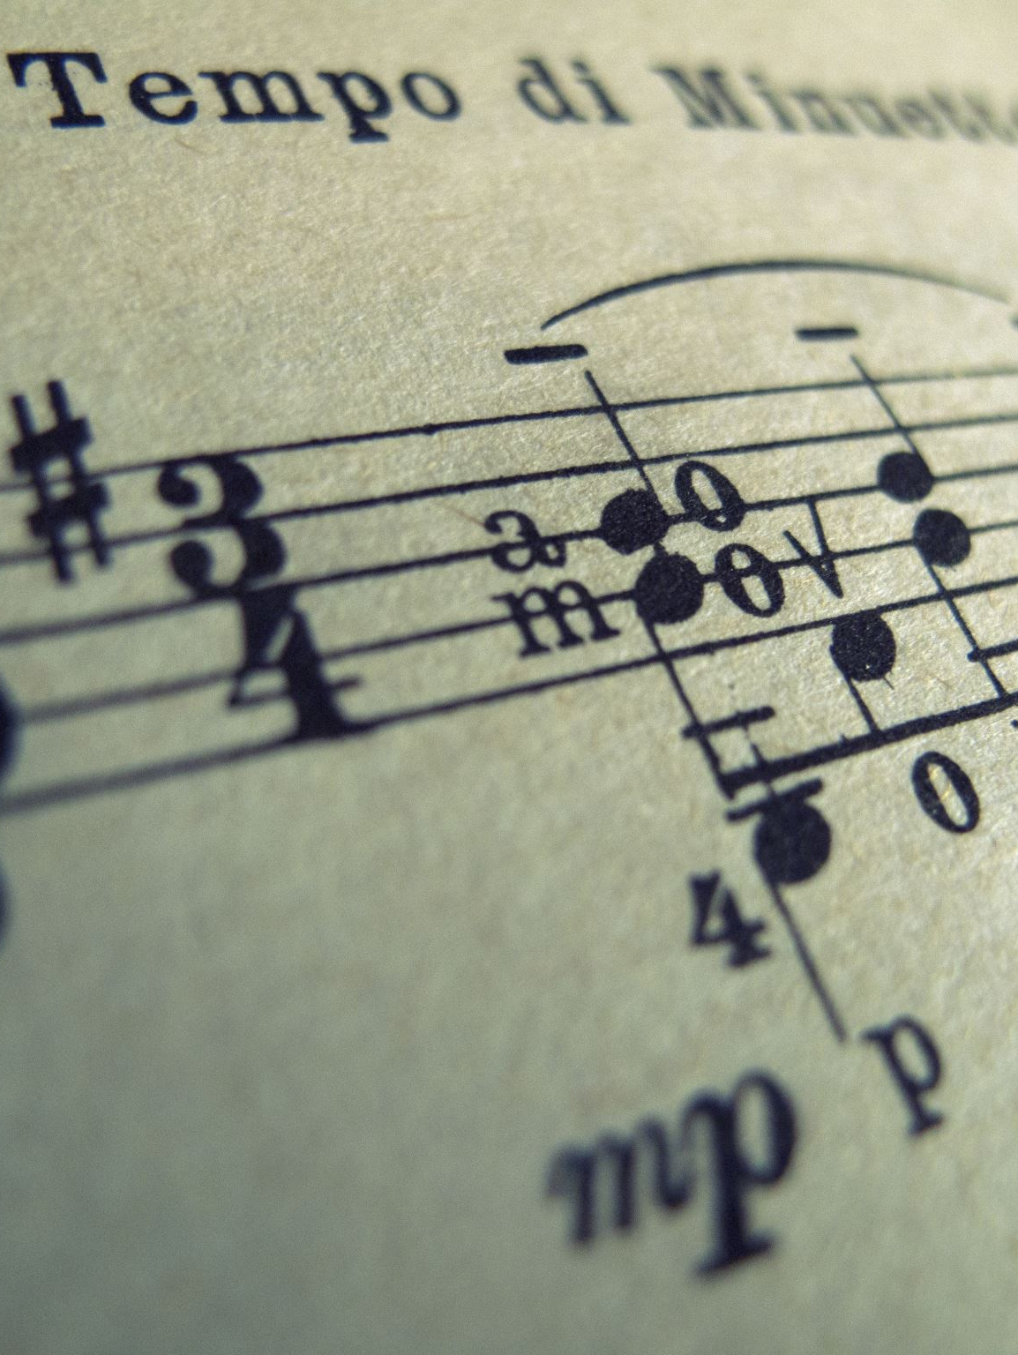
Problemstellung
Wie unterscheidet sich Musik?
Genre sind subjektiv/ keine genaue Untergliederung
Tonart und Taktart, Instrumentierung, Rhythmus und Tempo, Kulturelle Einflüsse, Harmonik, Melodie, Modulation…
Wie lässt sich Musik neben Akustik darstellen?
Noten/Tabulatur
Frequenzwellen
Visuelle Grafiken wie Spektrogramme

Slide 5

Vorgehen
Trainieren von Classifiern als Referenz
Auf verschiedenen Features
Verschiedene Algorithmen
Trainieren von AE/VAE/CNNs zur Feature Extraction
Dimensionsreduktion
Latent Dimension
Evaluierung der Modelle anhand verschiedener Methoden
Entwicklung der Applikation
Songs als Vektorrepräsentation
Vergleich mit Cosine-Similarity

Slide 6

Datensatz
Free Music Archive (FMA)
106.574 Tracks aus 161 Genres
Full-Length & HQ Audio
Metadaten

Slide 7
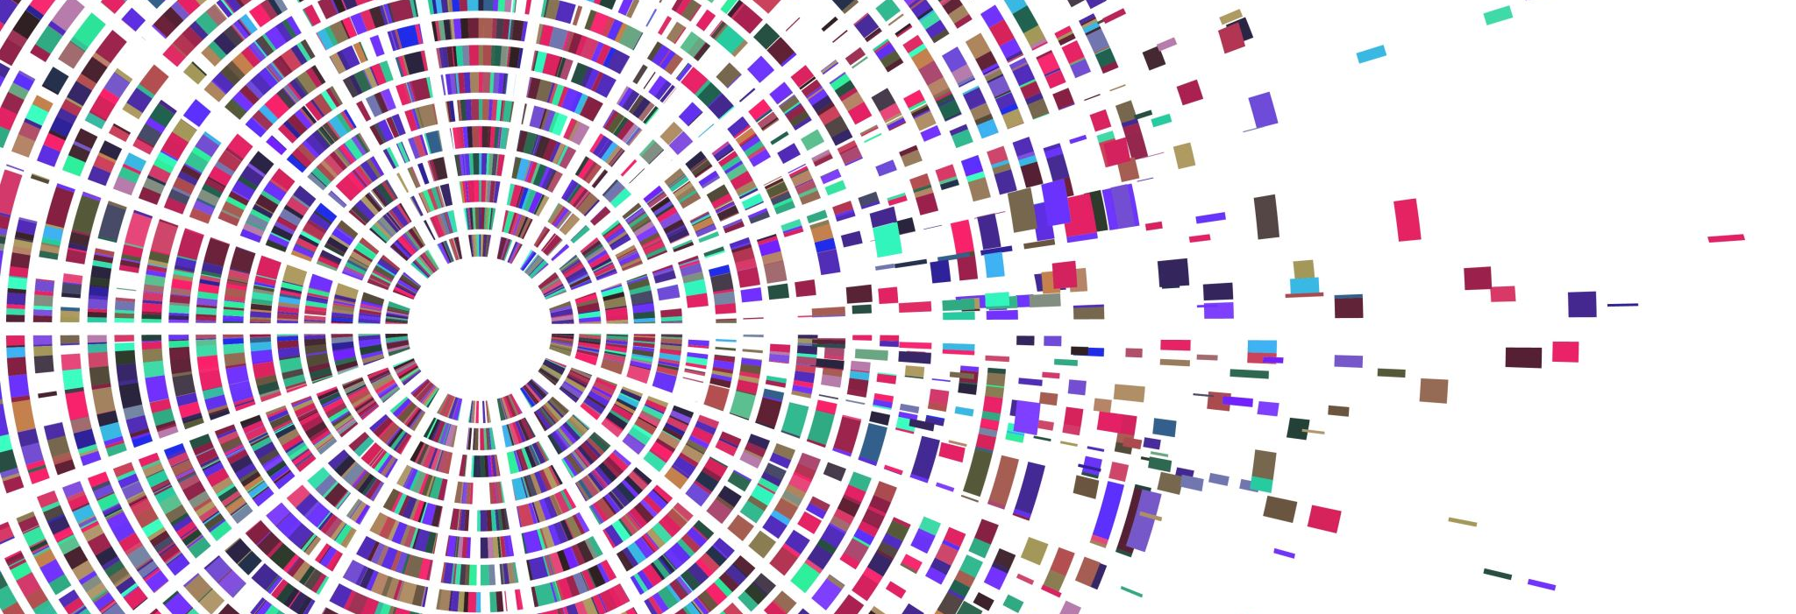
2 Modelle & Evaluierung

Slide 8
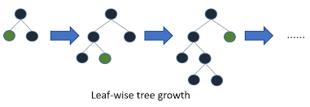
Classifier
XGBoost-Multiclass-Classifier
Hyperparamater-Tuning mithilfe von RandomSearchCV
Datengrundlage:
Spotify-Api-Daten
FMA-Daten
CNN-Classifier basiernd auf den Spektrogrammen der Audiodaten
XGBoost + Spotify-API-Daten | XGBoost + FMA-Metadata | CNN + 30 Second Melspcetrogram | CNN + 3 Second Melspectrogram, Chroma STFT, Spectral Contrast
50 % | 51,6 % | 50,1 % | 46,8 % (80,1%*) *Validation accuracy
Notes:
XGBoost-Multiclass-Classifier
Hyperparamater-Tuning mithilfe von RandomSearchCV
Datengrundlage:
Spotify-Api-Daten
FMA-Daten
Ca. 0.5 Accuracy bei 10 Klassen
https://www.google.com/imgres?imgurl=https%3A%2F%2Fcdn.analyticsvidhya.com%2Fwp-content%2Fuploads%2F2017%2F06%2F11194227%2Fdepth.png&tbnid=pZinKY7fup038M&vet=12ahUKEwi5mKK8saWAAxVfi_0HHaFiDacQMygSegUIARDtAQ..i&imgrefurl=https%3A%2F%2Fwww.analyticsvidhya.com%2Fblog%2F2017%2F06%2Fwhich-algorithm-takes-the-crown-light-gbm-vs-xgboost%2F&docid=SsE7jrtMX_uU-M&w=769&h=267&q=xgboost%20visualization&client=firefox-b-d&ved=2ahUKEwi5mKK8saWAAxVfi_0HHaFiDacQMygSegUIARDtAQ

Slide 9
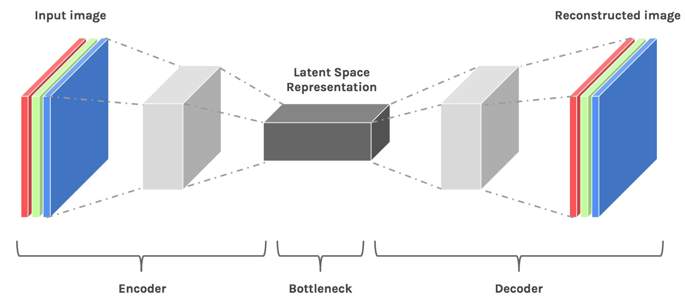
Auto Encoder/ Variational Auto Encoder
Aufbau:
Encoder
Bottleneck/ Latent Space
Decoder
Verwendung von Convolutional + Dense Layer
Training:
Reconstruction Loss
KL-Divergenz (nur VAE)
Einsatzgebiete:
Dimensionreduktion
Datengenerierung

Slide 10
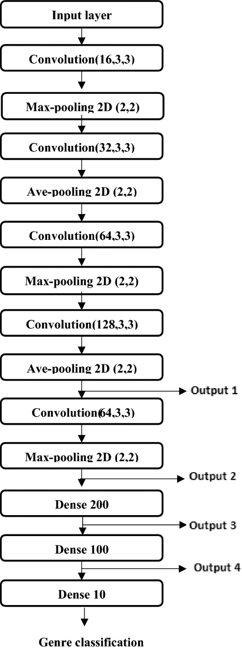
CNN zur Dimensionsreduktion
Trainieren auf der Zielaufgabe (Genre Classification)
Verwendung bestimmter Ausgabelayer zur Feature-Extraktion
→ Geringere Dimensionalität als Rohdaten (Spectrogramme), aber aussagekräftiger als Genre

Slide 11

Evaluierung
2 Verschiedene Ansätze:
Graphische Auswertung
Bilder plotten
PCA
TSNE
Statistische Auswertung
kNN-Classifier

Slide 12
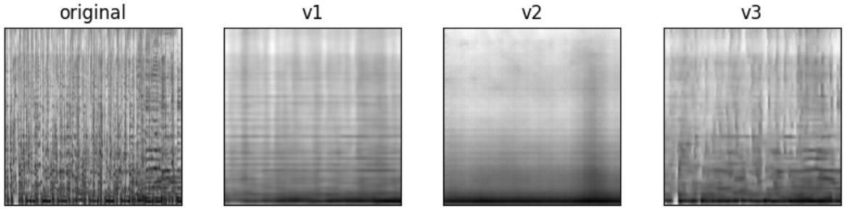
Graphische Auswertung
Gegenüberstellung der decodierten Bilder

Slide 13
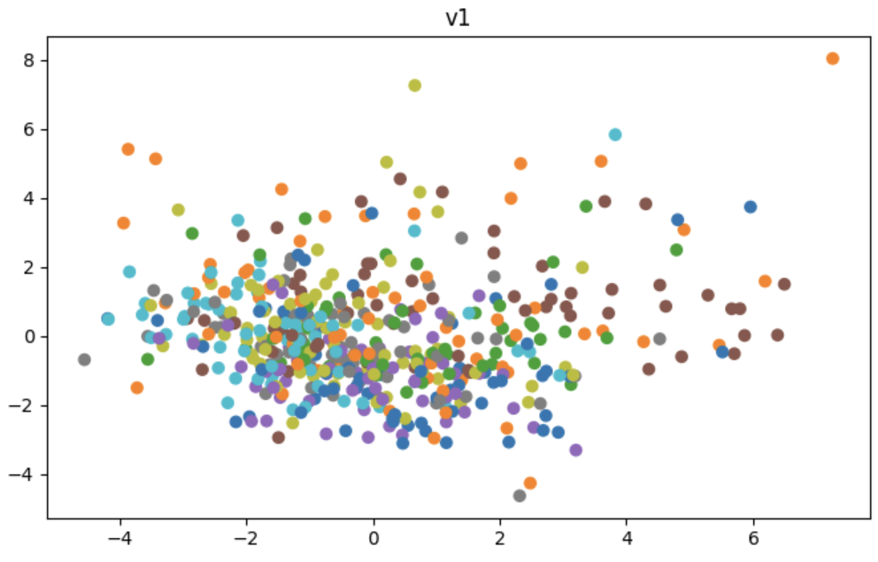
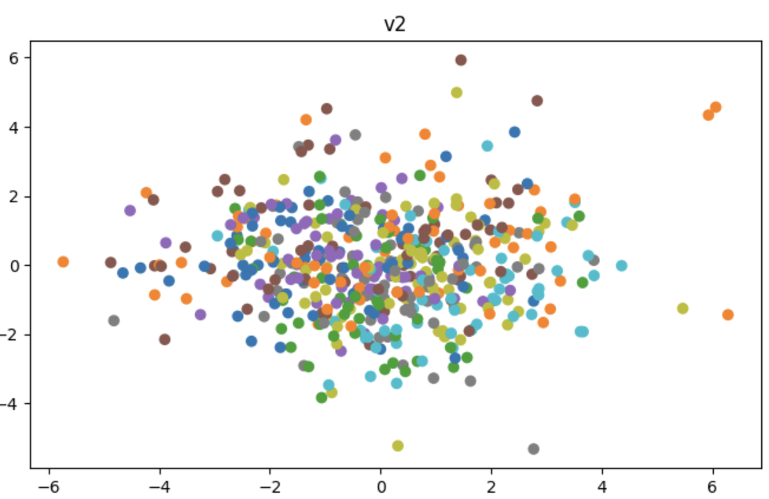
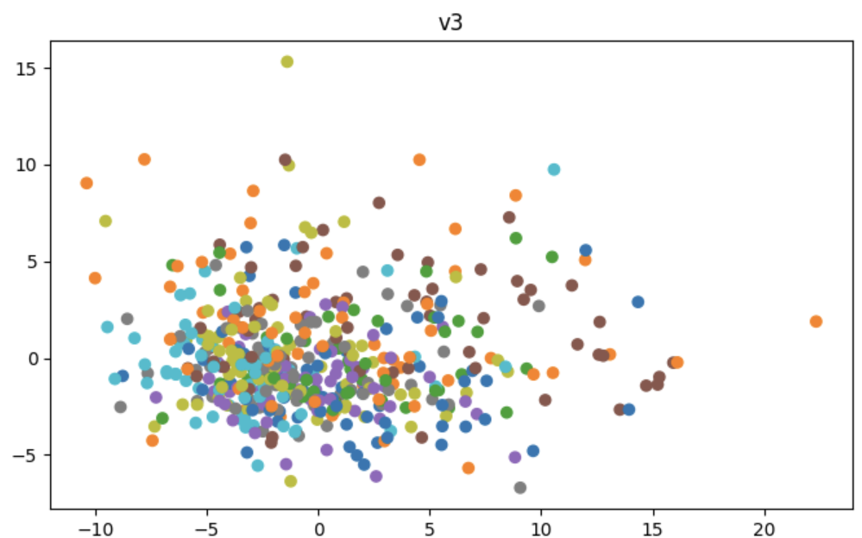
Graphische Auswertung
PCA = Principal component analysis
Lineare Dimensionsreduktion
Anwendung von Singular Value Decomposition, um die Daten auf einen niedrigen dimensionalen Raum zu übertragen

Slide 14
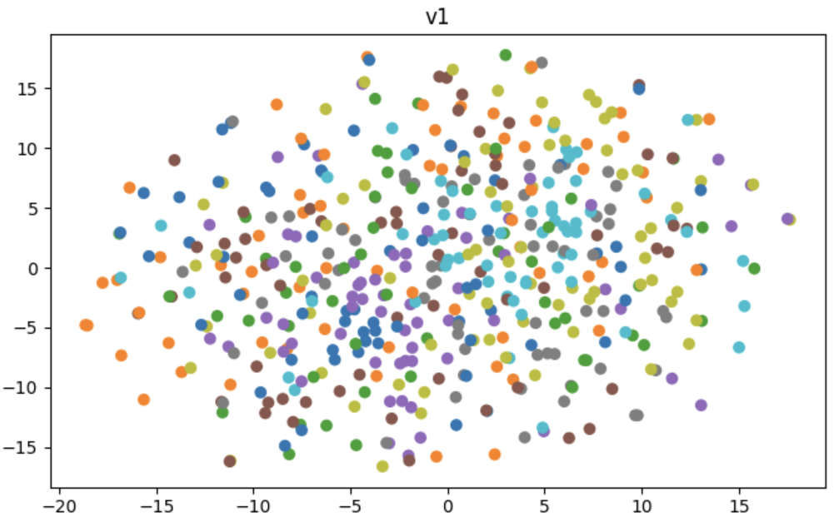
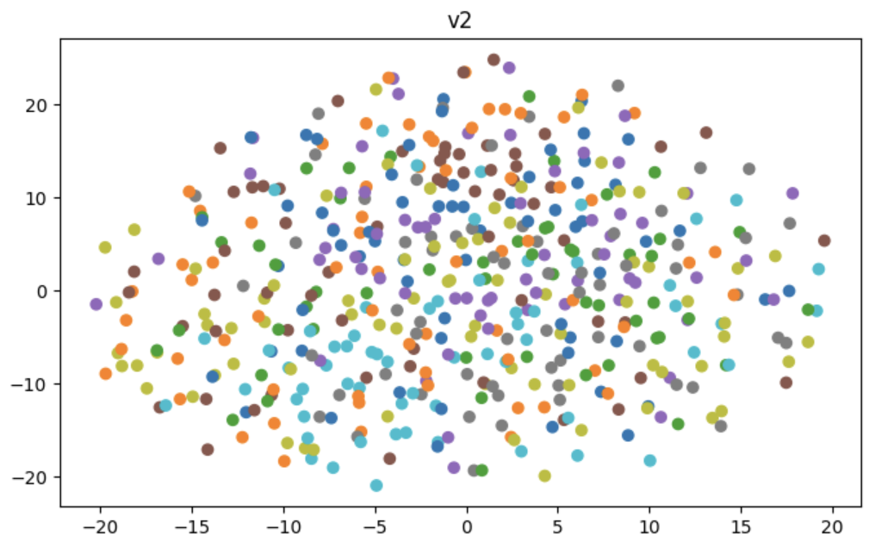
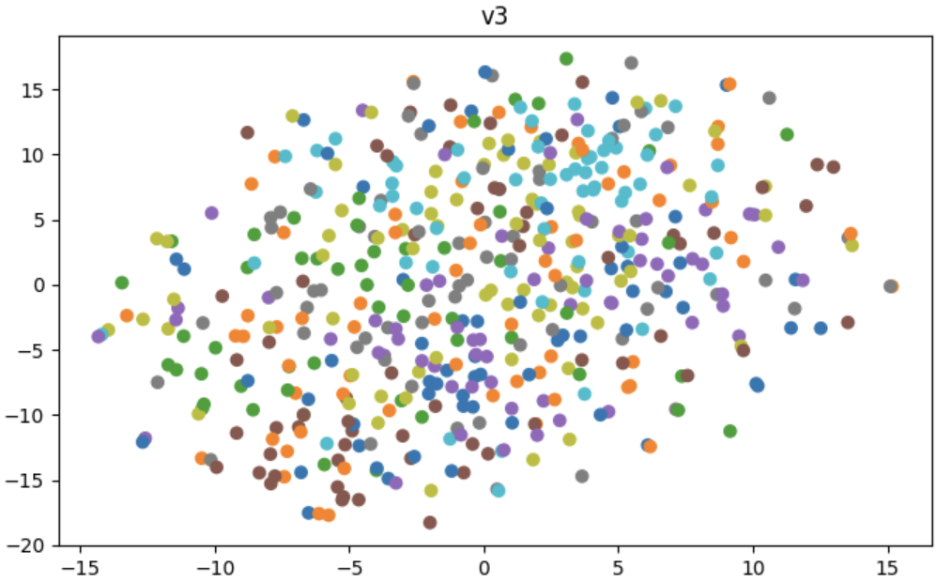
Graphische Auswertung
TSNE = T-distributed Stochastic Neighbor Embedding
Tool zur Visualisierung von Hochdimensionalen Daten
Konvertiert Ähnlichkeit zwischen Datenpunkten zu einer gemeinsamen Wahrscheinlichkeit
Versucht Kullback Leibler Divergenz zwischen den zweidimensionalen Wahrscheinlichkeiten und den hochdimensionalen Daten zu minimieren

Slide 15
Statistische Auswertung
Training eines kNN-Klassifikators auf den dimensionreduzierten Testdaten → Auswertung nur auf dem Encoder
Vergleich des vorhergesagten Genres des kNNs für k=1 mit dem tatsächlichen Genre
→ Convolutional Autoencoder mit 3 Sekunden Daten mit bester ACC
CVAE (Modell 1) mit 30 Sekunden Audio-Daten | CVAE (Modell 2) mit 30 Sekunden Audio-Daten | CAE (Modell 3) mit 30 Sekunden Audio-Daten | CAE (Modell 3) mit 3 Sekunden Audio-Daten | CNN letztes Hidden-Layer mit 3 Sekunden Audio-Daten
25,8 % | 21,6 % | 26,8 % | 41,5 % | 12,4 %
Notes:
Namen:
CVAE = Convolutional Variational Autoencoder
CAE = Convolutional Autoencoder
CNN = Convolutional Neural Network

Slide 16

3 Applikation

Slide 17

Übersicht
Berechnung der Feature Vektoren für alle Songs
Einpflegen in die Redis-Datenbank
2 Nutzermöglichkeiten
Upload einer Audio-Datei
Erstellung des Feature Vektors im Livebetrieb
Suche nach ähnlichen Songs in der Datenbank
Suche in der Datenbank
Abfrage des Feature Vektors aus der Datenbank
Suche nach ähnlichen Songs in der Datenbank

Slide 18


Demo

Slide 19
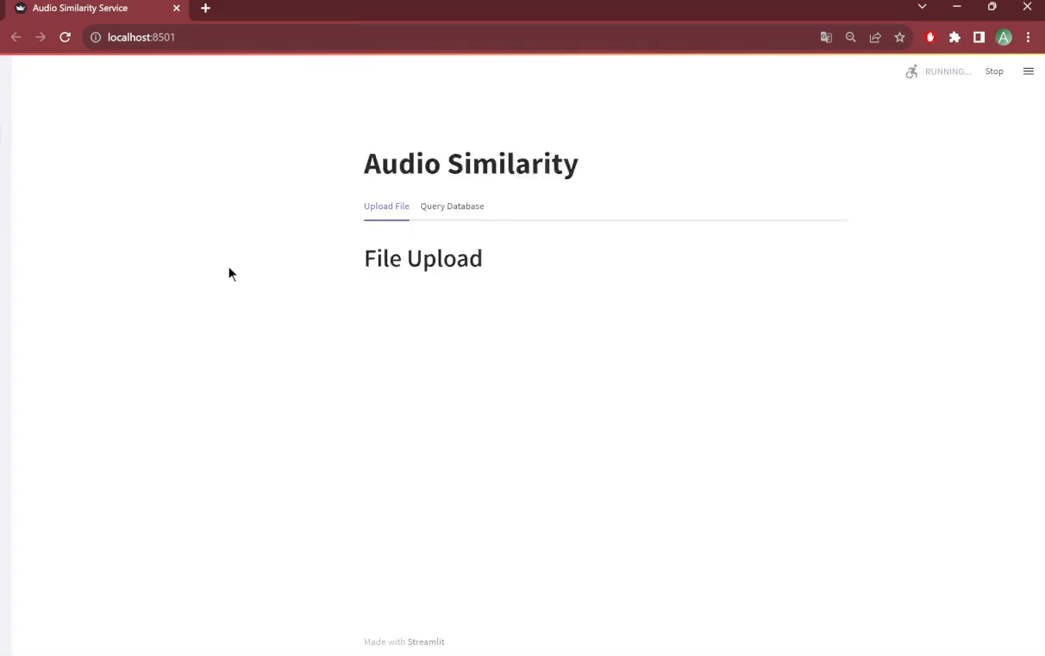

Slide 20

4 Fazit & Ausblick

Slide 21
Fazit
Lieder anhand der vorhandenen Daten vergleichen schwer
Verschiedene Classifier performen ähnlichen auf den verschiedenen Daten
Spektogramme eignen sich teilweise, um Lieder zu vergleichen

Slide 22

Ausblick
Größeres Subdataset verwenden
Anwendung erweitern
z.B. detaillierte Analyse
FMA-API anfragen und einbinden
Komplexeres Framework
Weitere Modellverbesserungen

